Slide 1
RESTful API
Nhóm 3: Lê Văn Cường
Nguyễn Thị Thu Thuận
Đặng Vũ Dương

Slide 2
Nội dung
1
Giới thiệu về API, REST, Restful
2
Cách thức hoạt động của RESTful API
3
Thêm chữ
4
Thêm chữ

Slide 3
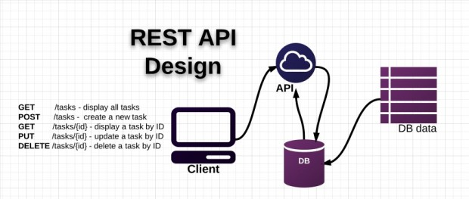
Sơ lược về RESTful API
RESTful API là một tiêu chuẩn dùng trong việc thiết kế API cho các ứng dụng web để tiện cho việc quản lý các resource.

Slide 4
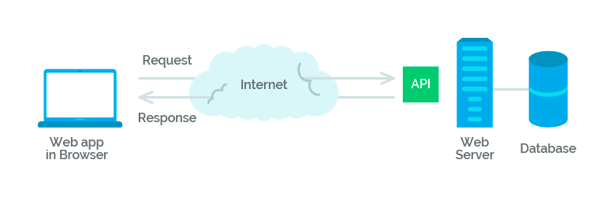
Diễn giải các thành phần
API (Application Programming Interface) là một tập các quy tắc và cơ chế mà một ứng dụng hay một thành phần sẽ tương tác với một ứng dụng hay thành phần khác.

Slide 5
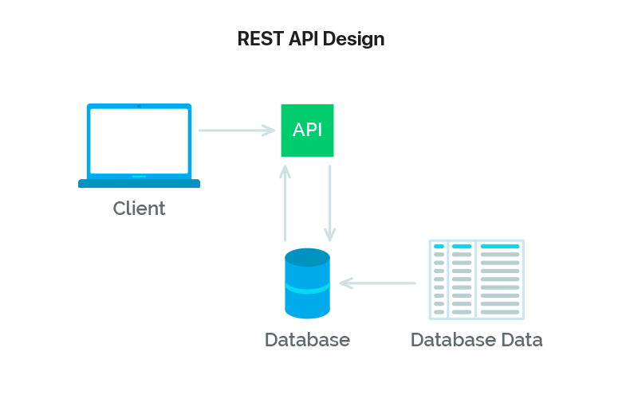
REST (REpresentational State Transfer) là một dạng chuyển đổi cấu trúc dữ liệu, một kiểu kiến trúc để viết API.
RESTful API là một tiêu chuẩn dùng trong việc thiết kế các API cho các ứng dụng web để quản lý các resource.

Slide 6

Cách thức hoạt động
REST hoạt động chủ yếu dựa vào giao thức HTTP. Mỗi trong 4 hoạt động cơ bản trên sẽ sử dụng những phương thức HTTP riêng (HTTP method):
GET: Lấy dữ liệu ở một định dạng nào đó (JSON).
POST: Tạo mới dữ liệu.
PUT: Cập nhật dữ liệu.
DELETE: Xóa dữ liệu.
Những phương thức (hoạt động) này thường được gọi là CRUD (Create, Read, Update, Delete – Tạo, Đọc, Sửa, Xóa.
Bảng tương quan giữa phương thức HTTP, CRUD và các lệnh SQL.

Slide 7
Cảm ơn cô và các bạn đã lắng nghe !

